Slide 1
Оператор elseif. Тернарный оператор условия

Slide 2
Оператор elseif
Ключевое слово elseif позволяет осуществлять проверку дополнительных условий, если предыдущие условия оказались ложными.
Пример 1. Компания “Автозапчасти от Вовки” предлагает скидки при крупных заказах шин. Вот как выглядит схема скидок:
приобретение менее 10 шин — скидки нет;
приобретение от 10 до 49 шин — скидка 5%;
приобретение от 50 до 99 шин — скидка 10%;
приобретение 100 и более шин — скидка 15%
Используя условия в операторах if и elseif, можно написать код, вычисляющий размер скидки.

Slide 3
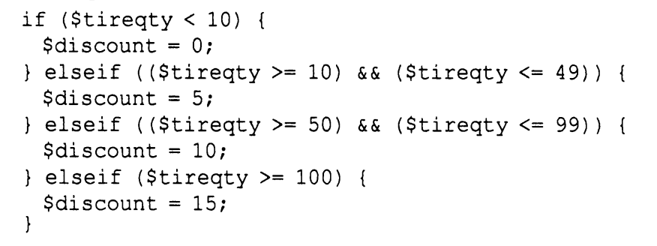
Пример 1. Разработанный код

Slide 4
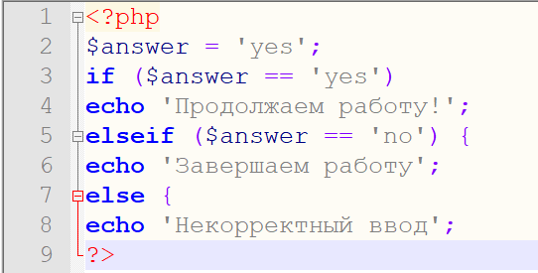
Пример 2

Slide 5
Тернарный оператор условия
Переменная = Условие ? Значение1 : Значение2;
Если значение Условия истинно, то переменной присваивается Значение1, иначе Значение2.
Пример:
$a = (1 < 2) ? "1 меньше 2" : "1 не меньше 2";
Однако остерегайтесь вложенности таких операторов, т. к. это сильно снижает читабельность кода.

Slide 6
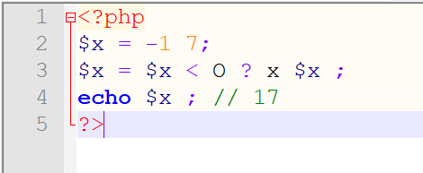
Пример 3. Тернарный оператор условия
Если переменная $х оказывается меньше нуля - у нее меняется знак, если переменная оказывается больше нуля, она возвращается без изменений. Основное назначение условного оператора - сократить конструкцию i f до одной строки.

Slide 7
Задания. Написать программы с использованием тернарного оператора условия. Ввод данных сделать через форму.
1. Дано 2 числа x и y. Если произведение этих чисел больше 100, то вычислить удвоенный куб первого числа и второе число разделить на 2.
2. Дано 2 числа x и y. Если сумма этих чисел больше 20, то вычислить утроенный квадрат первого числа и куб второго числа.
3. Дано 2 числа x и y. Если произведение этих чисел больше 50, то вычислить удвоенный корень квадратный первого числа и квадрат второго числа.
4. Дано 2 числа x и y. Большее из них умножить на 2, меньшее разделить на 3.
5.Дано 2 числа а и b. Если произведение двух чисел больше 100, то большее возвести в квадрат, а меньшее умножить на 2.

